Slide 1
Analiza danych medycznych – cukrzyca
SYSTEMY SZTUCZNEJ INTELIGENCJI – PROJEKT
768
pacjentek
8 cech medycznych
Klasyfikacja pacjentek na podstawie wyników badań
zbiór Pima Indians Diabetes
Dmytro Ilchenko
Nr albumu: 21652 · Prowadzący: mgr Joachim Smaga
Wyższa Szkoła Przedsiębiorczości i Administracji w Lublinie · listopad 2026
Notes:
Dzień dobry. Tematem mojego projektu jest analiza danych medycznych dotyczących cukrzycy. Na podstawie wyników 768 pacjentek sprawdzam, które czynniki są związane z cukrzycą, i buduję model, który przewiduje chorobę.

Slide 2



Cel: przewidzieć cukrzycę na podstawie prostych badań
Pytania badawcze
768
Jaka jest jakość danych i co trzeba poprawić przed analizą?
Czym różnią się pacjentki chore od zdrowych?
Które czynniki są najsilniej związane z cukrzycą?
Czy prosty model (regresja logistyczna) wystarczy, czy lepszy jest model złożony?
pacjentek w zbiorze
8
cech medycznych (glukoza, BMI, wiek…)
4
Typ problemu: klasyfikacja binarna (1 – cukrzyca, 0 – brak)
etapy: dane → EDA → model → wnioski
Notes:
Celem projektu jest sprawdzenie, czy na podstawie prostych i tanich pomiarów można przewidzieć cukrzycę. Postawiłem cztery pytania badawcze. Projekt realizuje cztery etapy z katalogu: przygotowanie danych, analizę eksploracyjną, model ML i wnioski.

Slide 3
Zbiór Pima Indians Diabetes: 768 kobiet, 8 cech
Glucose
glukoza, mg/dl
BMI
wskaźnik masy ciała
Age
wiek, lata
Pregnancies
liczba ciąż
BloodPressure
ciśnienie rozkurczowe
Insulin
insulina, µU/ml
SkinThickness
fałd skórny, mm
DiabetesPedigree
obciążenie genetyczne
Źródło: NIDDK (USA), repozytorium UCI / Kaggle. Kobiety pochodzenia Pima, wiek ≥ 21 lat.
65% / 35% – zbiór umiarkowanie niezbalansowany
Notes:
Zbiór pochodzi z badań amerykańskiego instytutu NIDDK. Zawiera 768 pacjentek: kobiety pochodzenia Pima w wieku co najmniej 21 lat. Mamy 8 cech medycznych i zmienną docelową Outcome. Zdrowych jest 500, chorych 268, czyli 65 do 35 procent. To ważne: model, który zawsze mówi „zdrowa”, miałby już 65% trafności.

Slide 4

Ukryte braki danych: zera, które są niemożliwe
48,7%
pomiarów insuliny to 0 – czyli brak pomiaru
Jak to rozwiązałem
1
Zera w 5 kolumnach → NaN (replace)
2
Uzupełnienie medianą – odporna na wartości odstające
3
W modelu: imputacja w Pipeline, dopasowana tylko na zbiorze treningowym
Notes:
Najważniejszy problem danych: metoda isna pokazuje zero braków, ale w pięciu kolumnach występują zera, które są fizjologicznie niemożliwe – na przykład glukoza równa 0. To brakujące pomiary. Najgorzej jest z insuliną – prawie połowa rekordów. Zamieniłem zera na NaN i uzupełniłem medianą. W modelu robię to wewnątrz Pipeline, tylko na zbiorze treningowym, żeby nie było wycieku danych testowych. Liczba ciąż równa 0 jest poprawna, więc jej nie zmieniałem.

Slide 5
Glukoza najsilniej wiąże się z cukrzycą
Chore vs zdrowe – różnica średnich
+31 mg/dl
glukozy (142 vs 111)
+4,5 kg/m²
BMI (35,4 vs 30,9)
+6 lat
wieku (37 vs 31)
Notes:
Analiza korelacji pokazuje, że najsilniej z cukrzycą związany jest poziom glukozy – współczynnik 0,49. Dalej BMI, wiek i liczba ciąż. Pacjentki chore mają średnio o 31 mg/dl wyższą glukozę, o 4,5 wyższe BMI i są średnio o 6 lat starsze.

Slide 6
Ryzyko rośnie z BMI i wiekiem
Otyłość: 46% chorych wobec 7% przy prawidłowej masie ciała – prawie 7 razy więcej. Małe grupy (niedowaga n=4, 60+ n=27) – wyniki orientacyjne.
Notes:
Dodałem kategorie BMI według WHO – połączone z tabelą słownikową funkcją merge – oraz grupy wiekowe. Wśród kobiet otyłych choruje 46%, przy prawidłowej masie ciała tylko 7%. Z wiekiem odsetek rośnie od 22% do około 57% w grupach 41–60 lat. Spadek dla 60+ i wynik dla niedowagi trzeba traktować ostrożnie, bo te grupy są bardzo małe.

Slide 7



Trzy modele w jednym potoku przetwarzania
SimpleImputer
(mediana)
StandardScaler
(standaryzacja)
Klasyfikator
Dummy
Regresja logistyczna
Las losowy
Zawsze „brak cukrzycy”. Punkt odniesienia – każdy model musi go pobić.
Model główny: prosty, szybki, współczynniki łatwe do interpretacji.
300 drzew decyzyjnych. Sprawdza, czy model złożony daje więcej.
Podział 80 / 20 ze stratyfikacją (614 / 154 rekordy) · 5-krotna walidacja krzyżowa · random_state = 42
Notes:
Porównałem trzy modele. Dummy zawsze odpowiada „brak cukrzycy” – to punkt odniesienia. Model główny to regresja logistyczna, wymieniona w katalogu projektów. Dla porównania las losowy. Wszystkie działają w jednym Pipeline: uzupełnienie braków medianą, standaryzacja i klasyfikator. Dane podzieliłem 80 do 20 ze stratyfikacją, a na zbiorze treningowym zrobiłem 5-krotną walidację krzyżową.

Slide 8
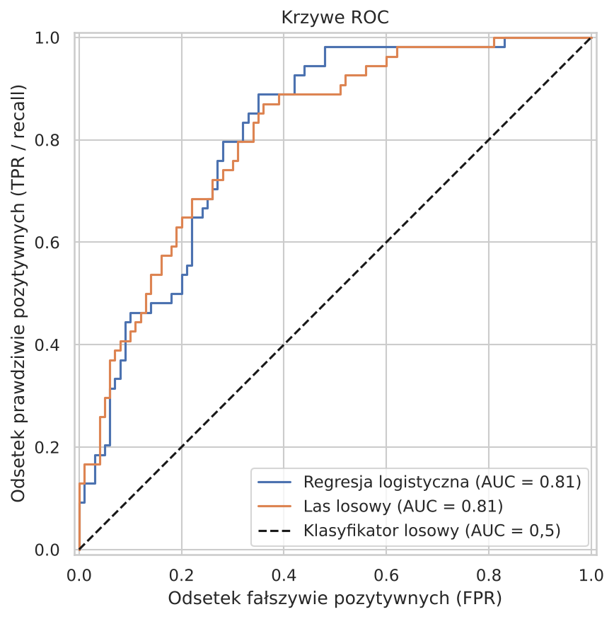
Oba modele: ROC-AUC ≈ 0,81 – prosty model wystarcza
Model | CV ROC-AUC | Accuracy | Recall | ROC-AUC
Dummy | 0,50 | 0,65 | 0,00 | 0,50
Regresja logistyczna | 0,84 | 0,71 | 0,50 | 0,81
Las losowy | 0,84 | 0,74 | 0,52 | 0,81
Dummy ma 65% accuracy, ale nie wykrywa żadnej chorej – accuracy myli.
Regresja logistyczna i las losowy dają prawie ten sam wynik.
Wybieram regresję logistyczną: prostsza i łatwiejsza do wyjaśnienia.
Krzywe ROC na zbiorze testowym
Notes:
Wyniki: Dummy ma 65% trafności, ale recall równy zero – nie wykrywa żadnej chorej. To pokazuje, że sama accuracy jest myląca. Regresja logistyczna i las losowy mają ROC-AUC około 0,81 na zbiorze testowym i 0,84 w walidacji krzyżowej. Różnica jest w granicach błędu, więc wybieram prostszą regresję logistyczną.

Slide 9
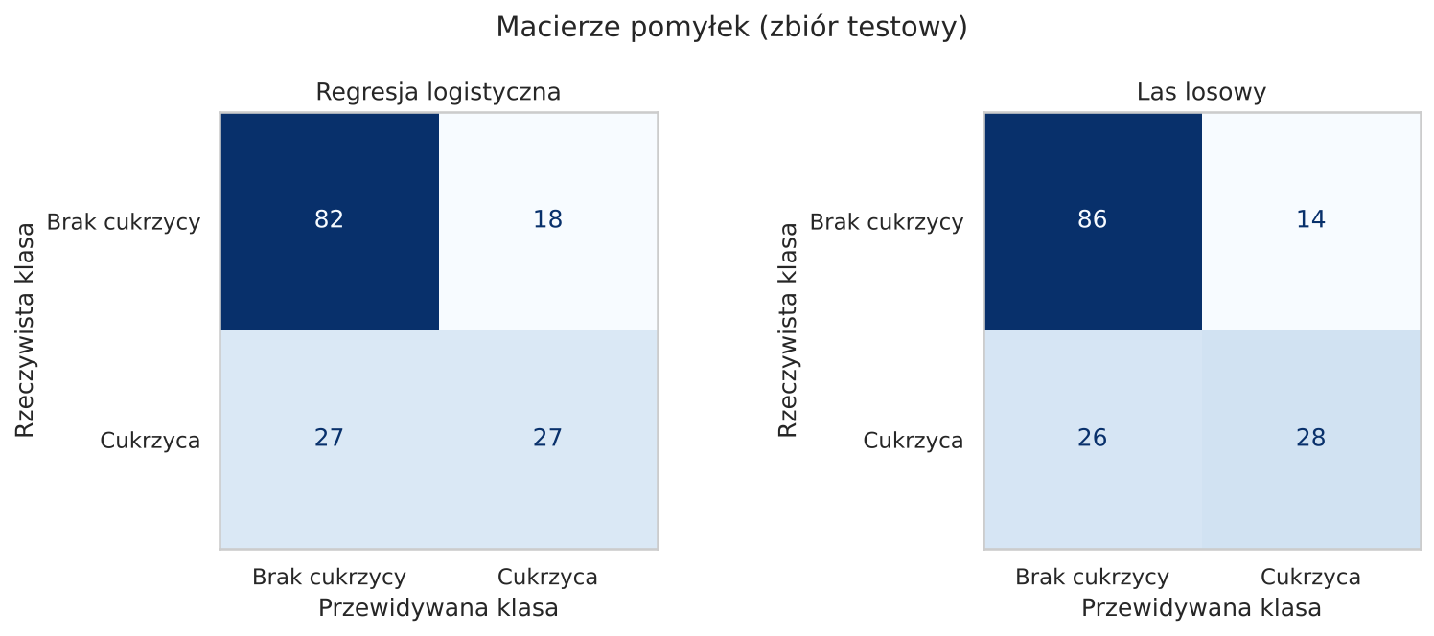
Przy progu 0,5 połowa chorych zostaje przeoczona
27 z 54
chorych pacjentek wykrywa regresja logistyczna na zbiorze testowym
Las losowy: 28 z 54
W badaniu przesiewowym przeoczenie chorej (FN) jest groźniejsze niż fałszywy alarm (FP).
Notes:
Macierze pomyłek pokazują główną słabość. W zbiorze testowym są 54 chore pacjentki. Regresja logistyczna wykrywa 27, las losowy 28. Czyli połowa chorych jest przeoczona. W medycynie to groźniejsze niż fałszywy alarm, bo fałszywy alarm zostanie sprawdzony dodatkowym badaniem.

Slide 10
Próg 0,3 wykrywa 80% chorych zamiast 50%
27 → 43
wykrytych chorych (z 54)
≈ 0,60
precision praktycznie bez zmian
18 → 29
fałszywych alarmów – koszt
Notes:
Domyślnie model uznaje pacjentkę za chorą, gdy prawdopodobieństwo przekracza 0,5. Sprawdziłem niższe progi. Przy progu 0,3 recall rośnie z 50 do 80 procent – model wykrywa 43 zamiast 27 chorych. Precyzja praktycznie się nie zmienia, a kosztem jest 11 dodatkowych fałszywych alarmów. Dla badań przesiewowych to korzystny kompromis.

Slide 11
Oba modele zgodnie: glukoza i BMI najważniejsze
Wyniki modeli potwierdzają analizę korelacji. Insulina i ciśnienie nie wnoszą nic ponad pozostałe cechy.
Notes:
Oba modele niezależnie wskazują glukozę jako najważniejszą cechę, a BMI jako drugą. W regresji logistycznej znaczenie mają też liczba ciąż, obciążenie genetyczne i wiek. Insulina i ciśnienie mają współczynniki bliskie zeru – po uwzględnieniu glukozy nie wnoszą dodatkowej informacji. To jest zgodne z analizą korelacji.

Slide 12
Wnioski
1
Jakość danych jest kluczowa
2
Glukoza to czynnik nr 1
Ograniczenia
Ukryte braki (do 49%) trzeba wykryć przed analizą.
Korelacja 0,49; dalej BMI, wiek, liczba ciąż.
Mały zbiór (768)
Tylko kobiety Pima, wiek ≥ 21
Dużo braków w insulinie
Model edukacyjny, nie diagnoza
3
Prosty model wystarcza
4
Próg dobieramy do celu
Regresja logistyczna ≈ las losowy (ROC-AUC 0,81).
Próg 0,3 → 80% chorych wykrytych.
Dziękuję za uwagę – pytania?
Notes:
Podsumowując: po pierwsze, jakość danych ma kluczowe znaczenie – bez wykrycia ukrytych braków wyniki byłyby zniekształcone. Po drugie, glukoza jest najważniejszym czynnikiem. Po trzecie, prosty model jest wystarczający. Po czwarte, próg decyzyjny trzeba dobrać do zastosowania – w badaniach przesiewowych lepiej 0,3. Ograniczenia: mały zbiór, jedna populacja, dużo braków w insulinie i charakter edukacyjny modelu. Dziękuję za uwagę.

